Slide 1

https://www.thinglink.com/scene/1340037482527326210?buttonSource=viewLimits
http://www.equipes-notre-dame.it/cgi-bin/archivio/SESSIONE_ESTIVA_2020_Estate_tempo_per_dissodare_il_futuro390.asp

Slide 2

Alla ricerca di passi “squilibrati”
in un tempo incerto
“Le Equipe Notre-Dame hanno come
scopo essenziale
di aiutare le coppie
a tendere verso la santità.
Né più né meno”
(H. Caffarel)

Slide 3
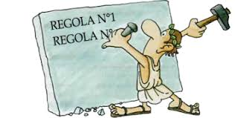
PERCHE’ UNA REGOLA di VITA?
Tratto da documento «La regola di vita» disponibile sul sito Equipe Notre Dame Italia

Slide 4

per scoprire la volontà di Dio su di noi

Slide 5

per migliorare noi stessi

Slide 6
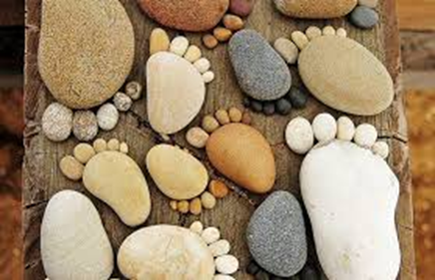
per migliorare
la nostra relazione
con gli altri

Slide 7

PICCOLA
PRECISA
PRATICA
Non puo’ essere la stessa per tutti, perché siamo tutti diversi:
Dio ha un progetto per ognuno di noi.
A volte puo’ essere comune per gli sposi
quando cercano di migliorare lo stesso atteggiamento:
la complicità tra loro li sosterrà.

Slide 8

Dire: «Amerò in modo migliore
mia moglie (o mio marito)»
é un pregevole obiettivo,
ma non una regola di vita.
Dirle (gli) ogni giorno «Ti amo!»
é una regola di vita.

Slide 9
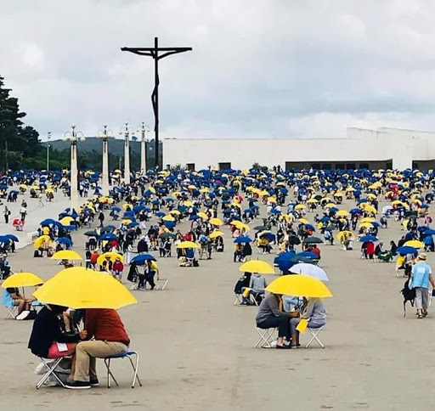
Scegliere una regola concreta
in momento di preghiera
ad esempio alla fine di un Dovere di Sedersi
o di un ritiro

Slide 10

Scriverla e rileggerla il mese seguente

Slide 11

Fare un esame di coscienza ogni giorno e valutare ogni mese
i progressi realizzati
https://youtu.be/kXnfzBh9pAc

Slide 12

Condividere i progressi con la propria equipe
all’interno del momento di Compartecipazione
Commentare il nostro percorso rispetto agli obiettivi che ci siamo posti, nella certezza che, poiché siamo riuniti nel nome di Cristo, per rispondere alla sua chiamata alla nostra coppia, Lui è presente con noi, ascolta e ci soccorre attraverso l’accoglienza e l’appoggio dei nostri compagni di équipe.

Slide 13
https://drive.google.com/file/d/1gTO0xKqR7CMMsXq2XoiEHC8xU6tLa-2G/view?usp=sharing

Slide 14
http://www.equipes-notre-dame.it/cgi-bin/archivio/Porte_e_Finestre_Iniziativa_di_solidariet%C3%A0_per_le_famiglie_libanesi400.asp

Slide 15

https://youtu.be/rj9Tuov5Xw4

Slide 16
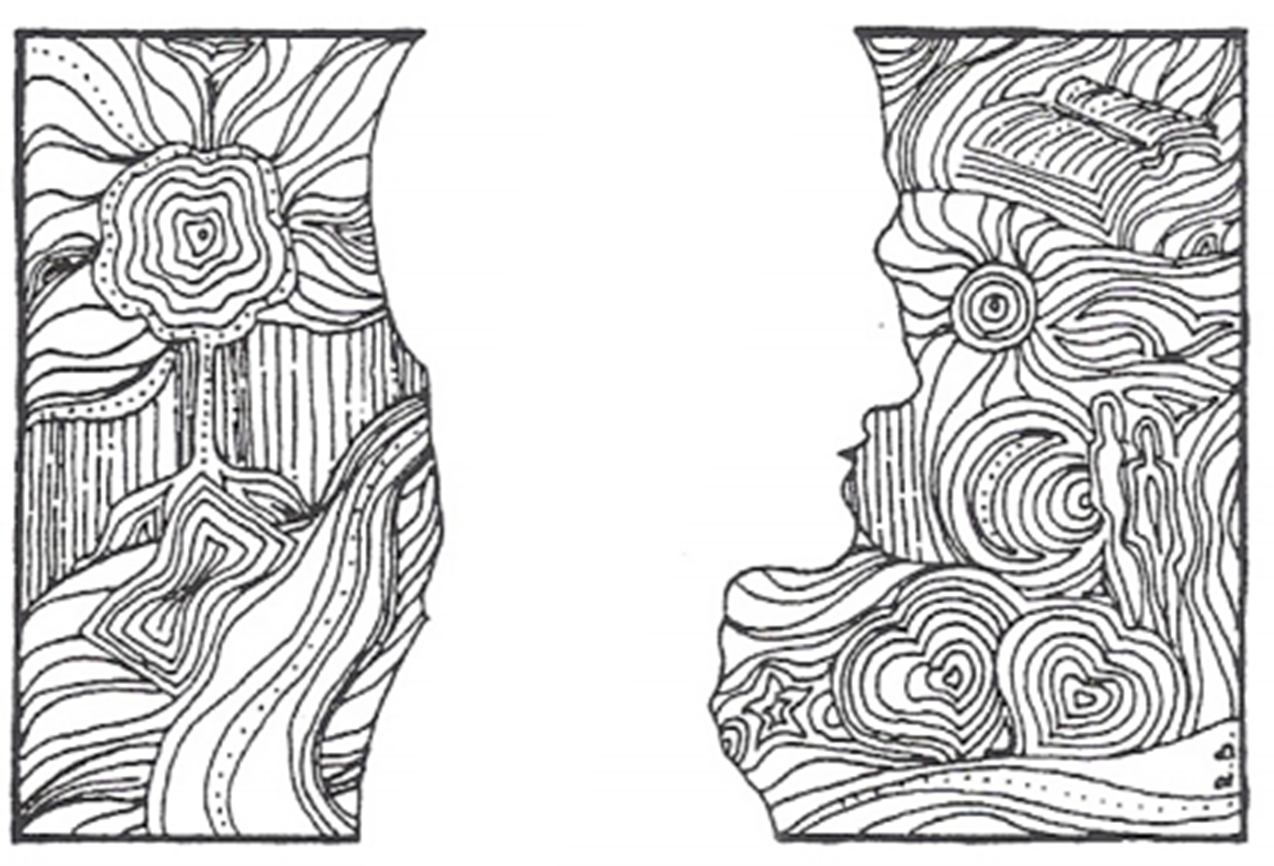

Slide 17



